Slide 1
WELKOM OP DE WORKSHOP
Complexe vraagstukken en conceptcartoons inzetten

Slide 2
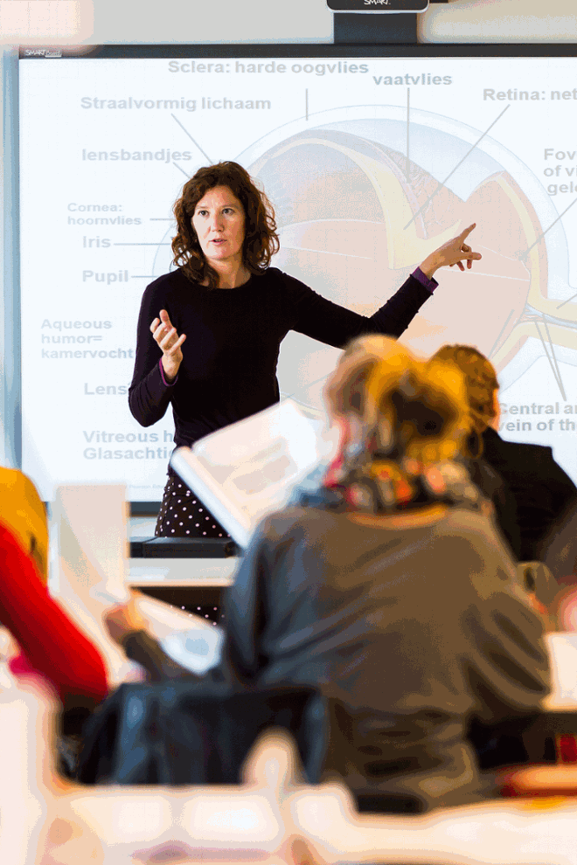
Patricia Kruit

Slide 3
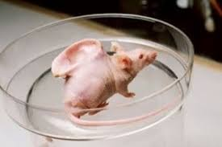
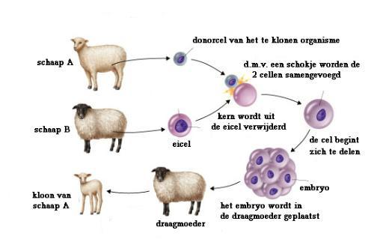
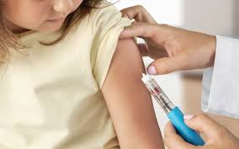
Notes:
In onze samenleving wordt van burgers gevraagd om na te denken en besluiten te nemen over kwesties gebaseerd op natuurwetenschappelijke kennis die van grote invloed zijn op hun gezondheid en hun omgeving.
Dit vraagt van mensen dat zij in staat zijn om een mening te vormen op basis van valide argumenten gebaseerd op wetenschappelijk onderzoek, dat zij in staat zijn om alle beschikbare informatie te beschouwen, dat zij in staat zijn om daarbij morele en ethische afwegingen te maken en dat zij in staat zijn om andere perspectieven te begrijpen en daarover met elkaar kunnen praten.

Slide 4
Socioscientific issues are controversial, socially relevant, real-world problems that are informed by science and often include an ethical component (Sadler et al., 2007).

Slide 5
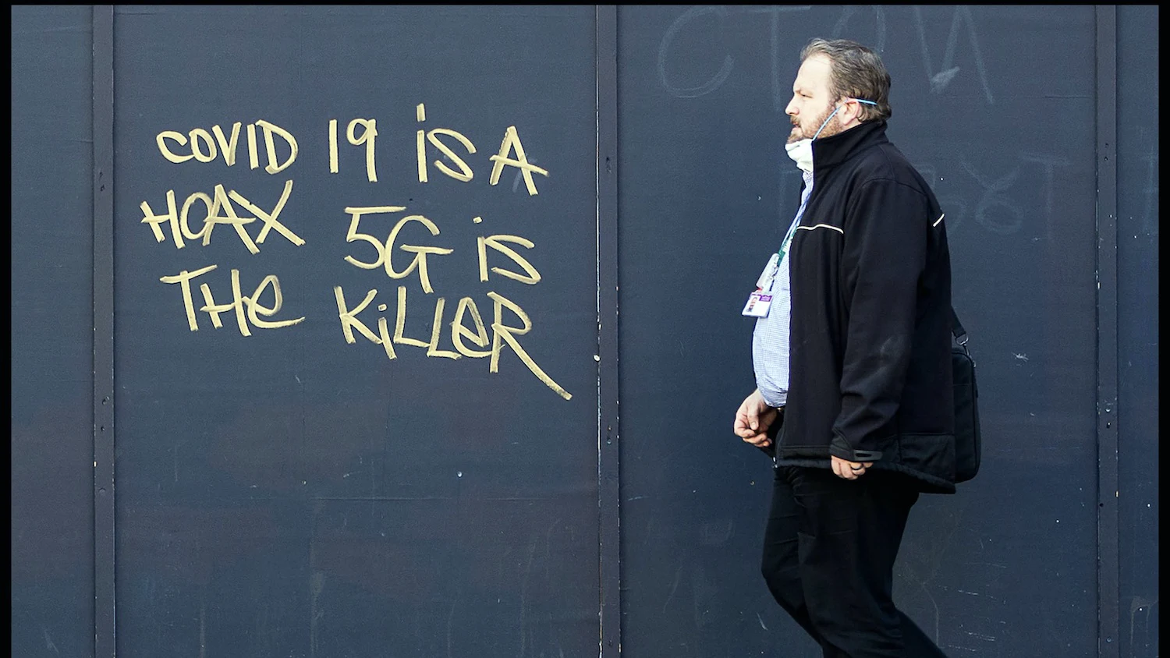
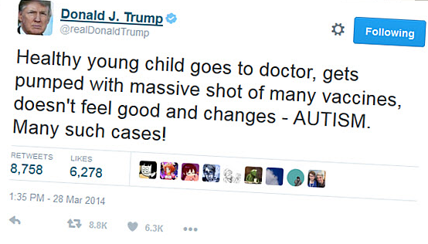
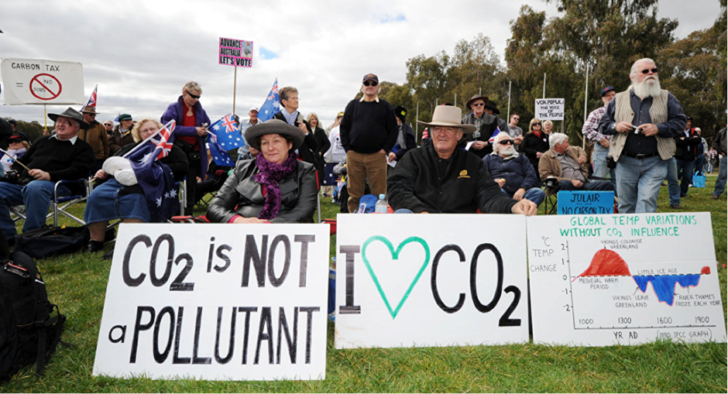
Met welke kwesties heb jij te maken in de klas? Waar komen leerlingen mee? Welke misvattingen kom je tegen over deze onderwerpen? Hoe ga je ermee om in je lessen? Wat vind je lastig?
5 minuten
in tweetallen
Notes:
Echter, veel mensen blijken daar niet toe in staat en laten zich leiden door onderbuikgevoelens, zijn sceptisch over wetenschap en misinformatie wat nog extra versterkt wordt door sociale media.

Slide 6
Interactief didactisch instrument
kennis
argumentatievaardigheden
hoe wetenschap werkt
eenvoudig inzetbaar voor docenten

Slide 7
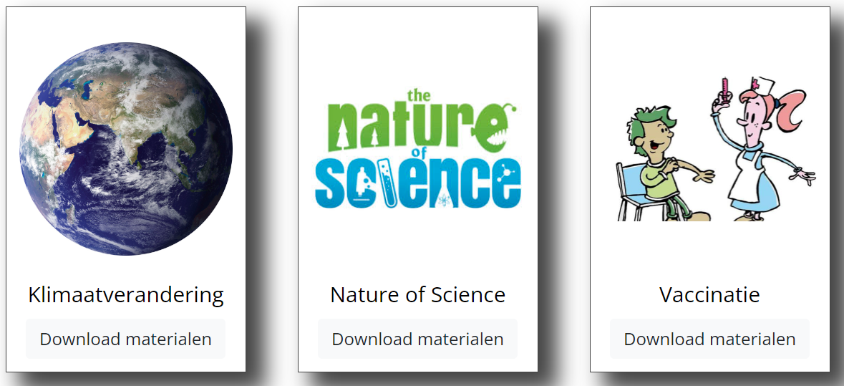
Vorm groepjes van 3 personen
1 laptop
3 werkbladen
Kies uit vaccinatie of klimaatverandering
Daarna doe je evt Nature of Science
Tijd: 30 minuten

Slide 8
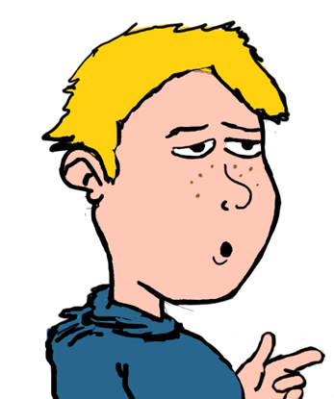
plenair:
Waar had je de meeste discussie over en wat was daar de reden van?
Vorm een tweetal met iemand die niet in je groepje zat en bespreek:
Op welke manier zou je dit kunnen toepassen in je eigen onderwijs?
Waar in je curriculum zou het passen?
Op welke manier is samenwerking met andere vakken op je school mogelijk?
Welke aanpassingen heeft de tool nodig om te kunnen gebruiken in je eigen onderwijs?
Er is een Engelstalige versie voor tweetalig Onderwijs (zet je taalinstelling van browser op Engels)
Notes:
Bedenk 2 vraagstukken die relevant zijn voor jullie onderwijs
Formuleer enkele stellingen met daarbij 3 argumenten die discussie kunnen genereren

Slide 9
Achter de schermen
Interactieve concept cartoons: volgorde bepaald door keuze leerlingen
Docent krijgt overzicht van aangeklikte termen

Slide 10
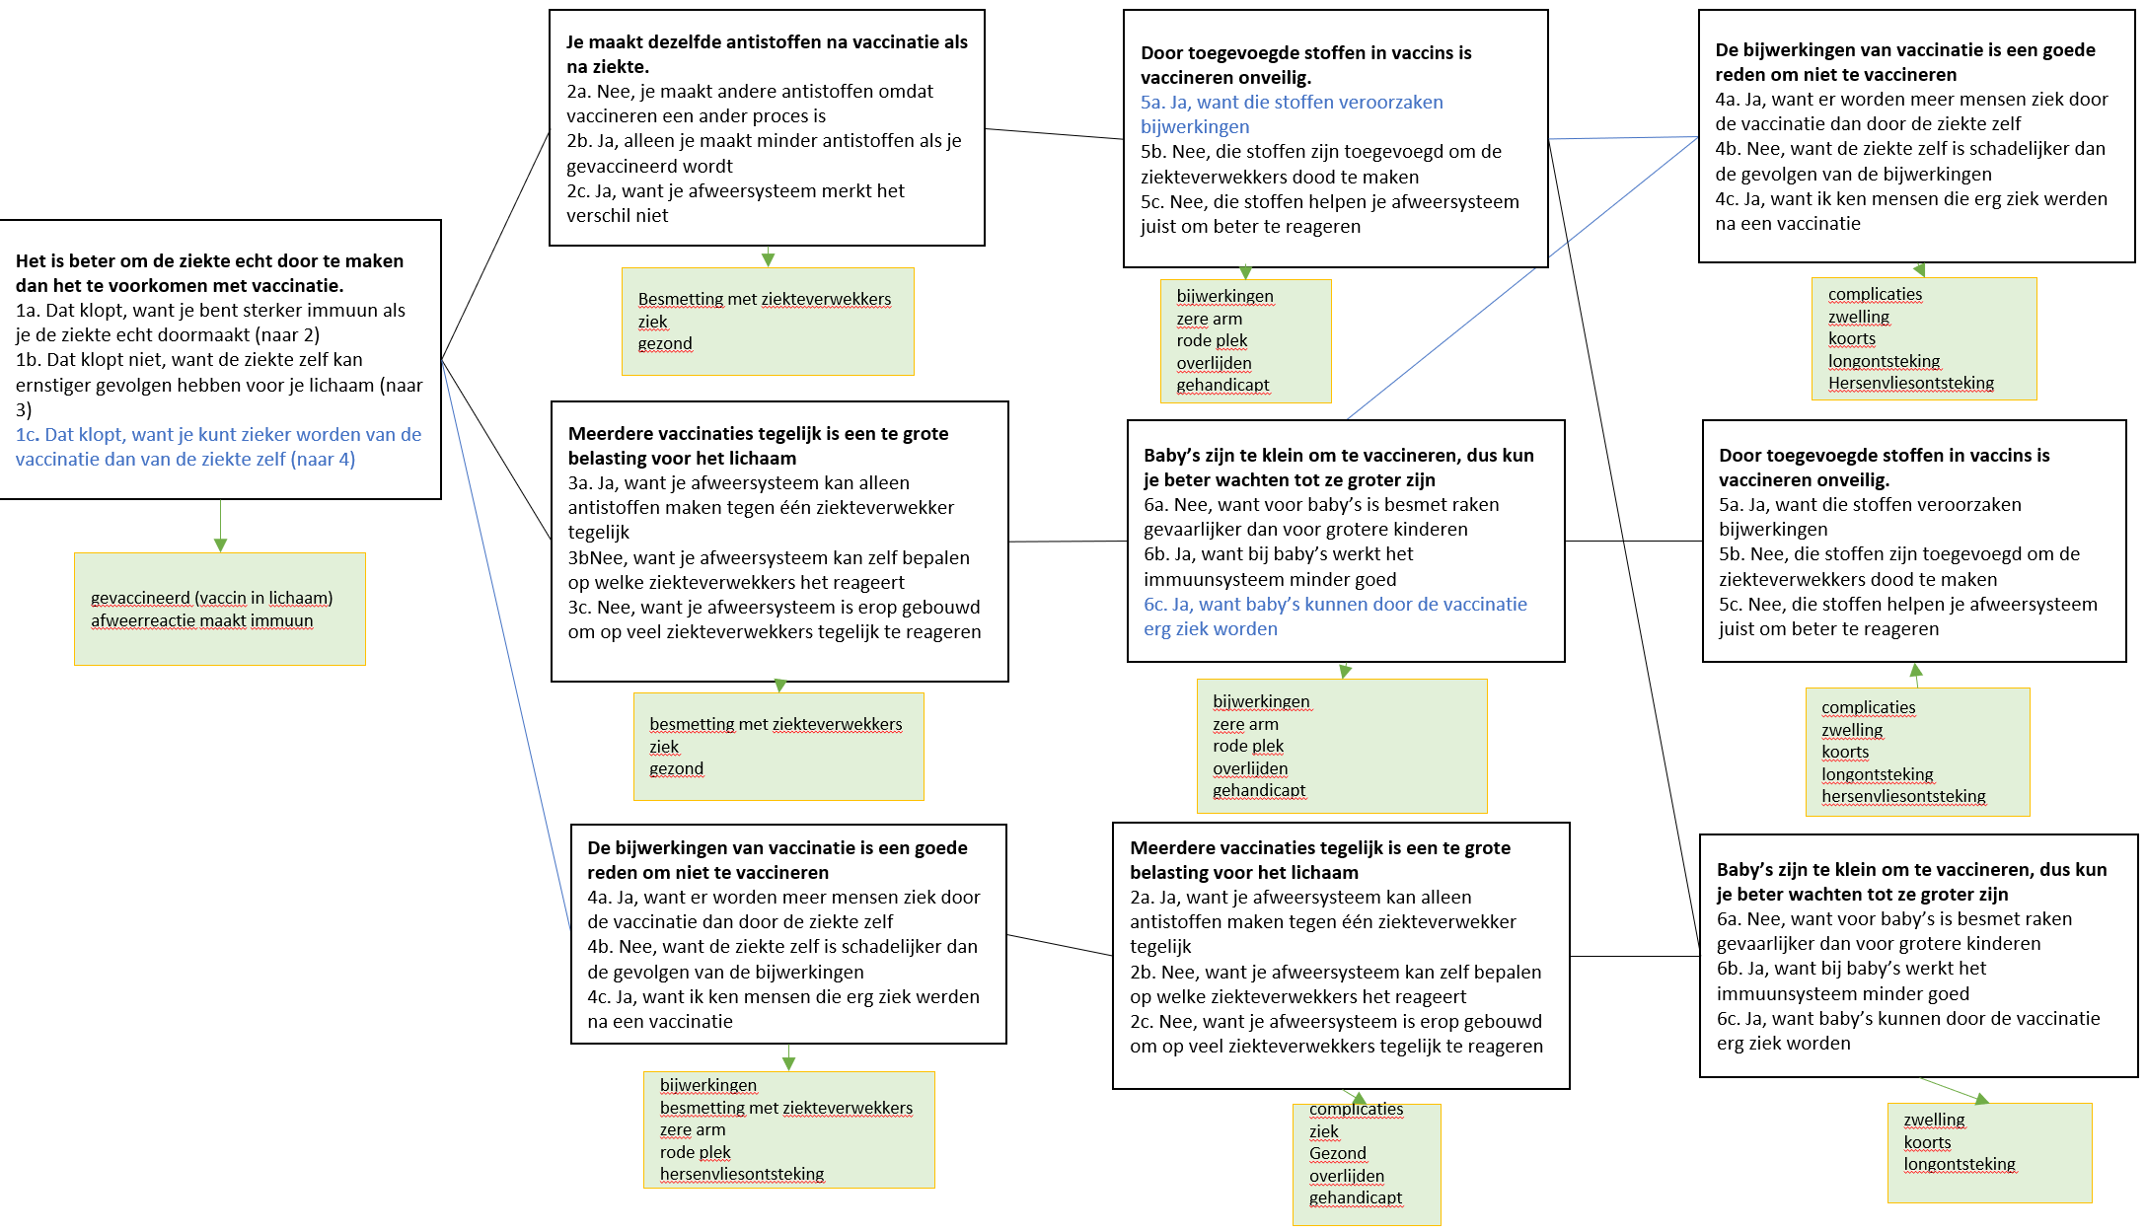
Vaccinatie achter de schermen

Slide 12
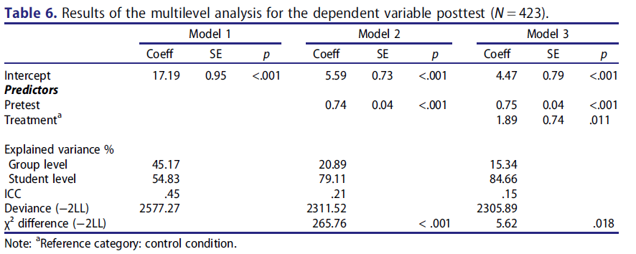
Maar leren de leerlingen er wel wat van?
effectstudie (VO)
Wat is het effect van het gebruik van het educatieve instrument op de samenhangende ontwikkeling van argumentatievaardigheden , de verwerving van inhoudelijke kennis en het begrip van Nature of Science in de context van sociaal-natuurwetenschappelijke vraagstukken?
pre-posttest (met controlegroep), lespleziervragenlijst, implementatie checklist
423 leerlingen
10 docenten in opleiding biologie en natuur-en scheikunde

Slide 13
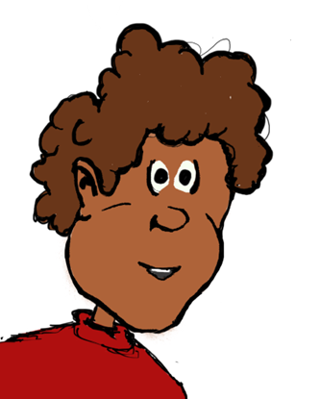
conclusie en discussie
aanwijzingen dat bepaalde kenmerken van de ICC potentie hebben om leren te bevorderen
informatie weinig opgevraagd:
leerlingen hebben al kennis?
teveel leeswerk?
gewend om mening niet te onderbouwen? docenten moeten actief erop aansturen of softwarematig aansturen.
lesplezier: ze vonden het leuk
docenten vonden het een prettige manier om dergelijke onderwerpen te introduceren, maar ervaren meer ‘chaos’
het instrument als geheel lijkt een positief leereffect te bewerkstellingen
oudere leerlingen leren er meer van dan jongere leerlingen
niet vergeleken met andere manieren van discussieren over socio-scientific issues
Notes:
Bedenk 2 vraagstukken die relevant zijn voor jullie onderwijs
Formuleer enkele stellingen met daarbij 3 argumenten die discussie kunnen genereren

Slide 14
Dank voor je deelname!
Meer lezen?
Kruit, P. M., Bredeweg, B., & Nieuwelink, H. (2024). Addressing socio-scientific issues with interactive concept cartoons: design of a web-based educational instrument. International Journal of Science Education, 1-21.
Kruit, P. M., Bredeweg, B., & Nieuwelink, H. (2024). Enhancing students’ argumentation skills, content knowledge, and Nature of Science understanding through a web-based educational instrument in the context of socio-scientific issues. International Journal of Science Education, 1-20.

